Slide 1



Servidor de Autenticação
Guardião
Carlos Magno Abreu
magno.femar@marinha.mil.br

Slide 2
Servidor de Autenticação
Propósito:
centralizar o controle de credenciais de usuários;
garantir a aplicação de regras de segurança de forma homogênea entre sistemas;
oferecer aos usuários uma única credencial de acesso para utilizar diversos sistemas, sem que precise se autenticar em cada um individualmente;
permitir que o intercâmbio de dados entre sistemas ocorra no contexto de segurança do usuário.

Slide 3
Servidor de Autenticação
Primeiro Acesso

Slide 4



Servidor de Autenticação
http://apolo.defesa.mil.br/
Usuário
Aplicação
O usuário tenta acessar sua aplicação.

Slide 5




Servidor de Autenticação
POST
APP_USER
APP_PWD
Usuário
Aplicação
Guardião
Aplicação válida?
A aplicação se autentica no Guardião.
O Guardião verifica se a aplicação está cadastrada e se o login está correto.

Slide 6



Servidor de Autenticação
http://guardiao.defesa.mil.br/
ACME
http://apolo.defesa.mil.br/
Usuário
Aplicação
Guardião
Aplicação Ok:
“ACME APP”
O Guardião recupera os dados da aplicação do banco ( nome, logotipo, etc… ).
O Guardião apresenta ao usuário uma tela de login com o nome e logotipo da aplicação.

Slide 7


Servidor de Autenticação
ACME
POST
USR_LOGIN
USR_PWD
APP_ID
Usuário
Aplicação
Guardião
Usuário válido?
O usuário insere suas credenciais na tela de login do Guardião e as envia ao servidor.
O Guardião verifica se o usuário é válido, suas credenciais são válidas e se pode usar esta aplicação.

Slide 8


Servidor de Autenticação
POST
TOKEN
USR_ID
GET
TOKEN
USR_ID
Usuário
Aplicação
Guardião
Guardião envia o “token” e o ID do usuário para a aplicação solicitante através da URL de callback cadastrada.
Opcionalmente a aplicação poderá requisitar os dados do usuário que estão cadastrados do Guardião ( perfis, foto, nome completo, etc… ).

Slide 9

Servidor de Autenticação
Dados complementares do usuário.
RESPONSE
USER_DATA
Usuário
Aplicação
Guardião
Guardião devolve os dados do usuário solicitado.
Opcionalmente a aplicação poderá complementar os dados do usuário recebidos do Guardião com seus próprios dados do mesmo usuário, usando o ID de usuário do Guardião como chave.

Slide 10
Servidor de Autenticação
Usuário
Aplicação
O usuário está autenticado.

Slide 11
Servidor de Autenticação
Acesso a Outros Sistemas

Slide 12
Servidor de Autenticação
http://apolo.defesa.mil.br/
Aplicação já logada
Usuário
http://geodef.defesa.mil.br/
Nova aplicação
O usuário tenta acessar outra aplicação.

Slide 13
Servidor de Autenticação
Aplicação já logada
POST
APP_USER
APP_PWD
Usuário
Nova aplicação
Guardião
Aplicação válida?
A aplicação se autentica no Guardião.
O Guardião verifica se a aplicação está cadastrada e se o login está correto.

Slide 14

Servidor de Autenticação
ACME
Aplicação já logada
Usuário
Nova aplicação
Guardião
Aplicação Ok:
“FOOBAR APP”
O Guardião recupera os dados da aplicação do banco ( nome, logotipo, etc… ).
O Guardião percebe que o usuário já está logado em outra aplicação e o autentica automaticamente.
O usuário agora está logado nas duas aplicações.

Slide 15
Servidor de Autenticação
Acesso a Serviços

Slide 16

Servidor de Autenticação
GET
Usuário
TOKEN
REQUEST_PARAMS
Aplicação
Serviço
O usuário faz uma requisição à aplicação e esta realiza um acesso à um serviço. A aplicação passa o “token” de usuário recebido do Guardião.

Slide 17
Servidor de Autenticação
GET
TOKEN
Usuário
Aplicação
Serviço
Token válido?
O serviço questiona o Guardião sobre a validade do “token”.

Slide 18
Servidor de Autenticação
RESPONSE
Usuário
USER_DATA
Aplicação
Serviço
O Guardião responde com os dados do usuário logado.
O Serviço verifica se o usuário pode executar esta solicitação, realiza sua função e devolve a resposta solicitada para a aplicação.

Slide 19
Servidor de Autenticação
Guardião

Slide 20
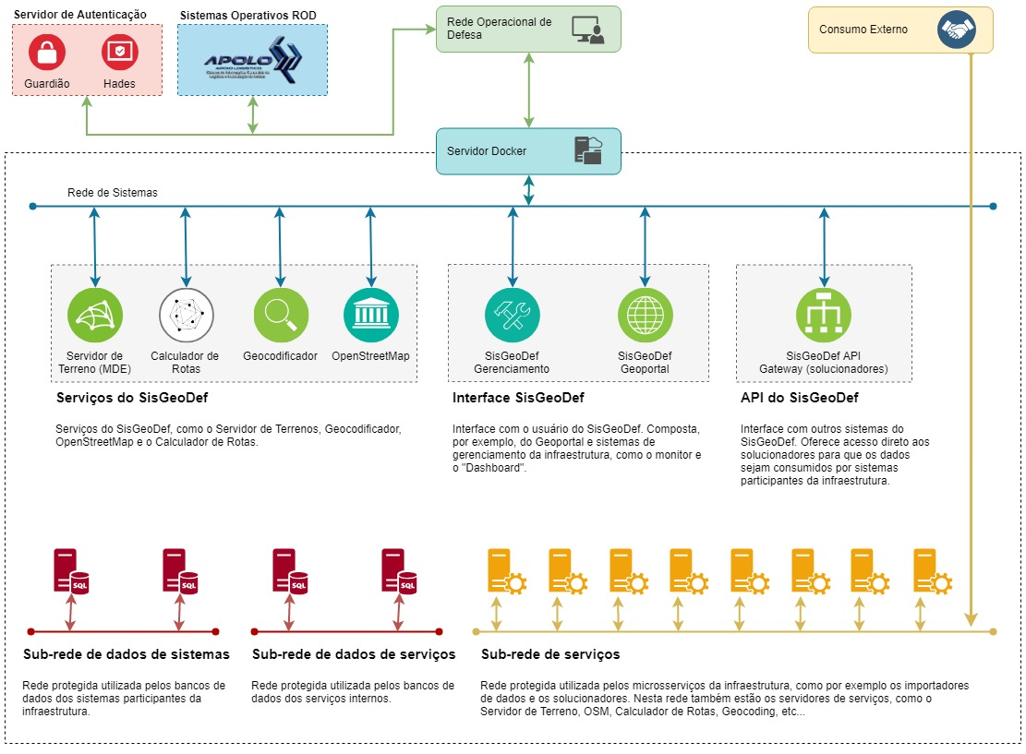
Servidor de Autenticação

Slide 21
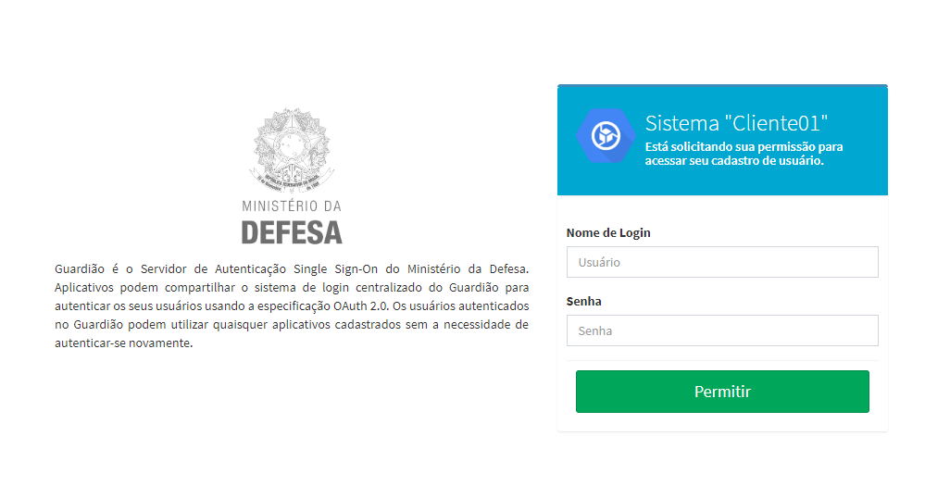
Servidor de Autenticação

Slide 22
Servidor de Autenticação
Exemplo

Slide 23
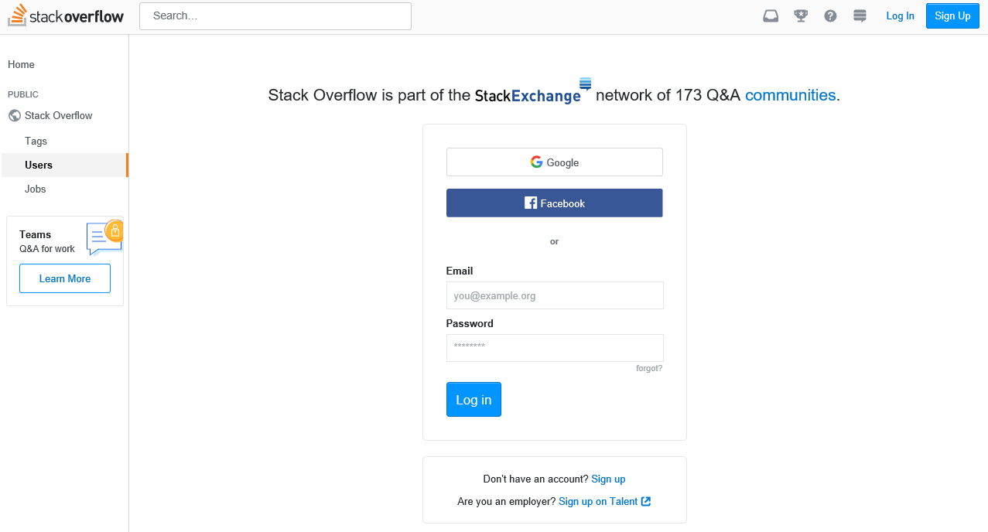
Servidor de Autenticação

Slide 24
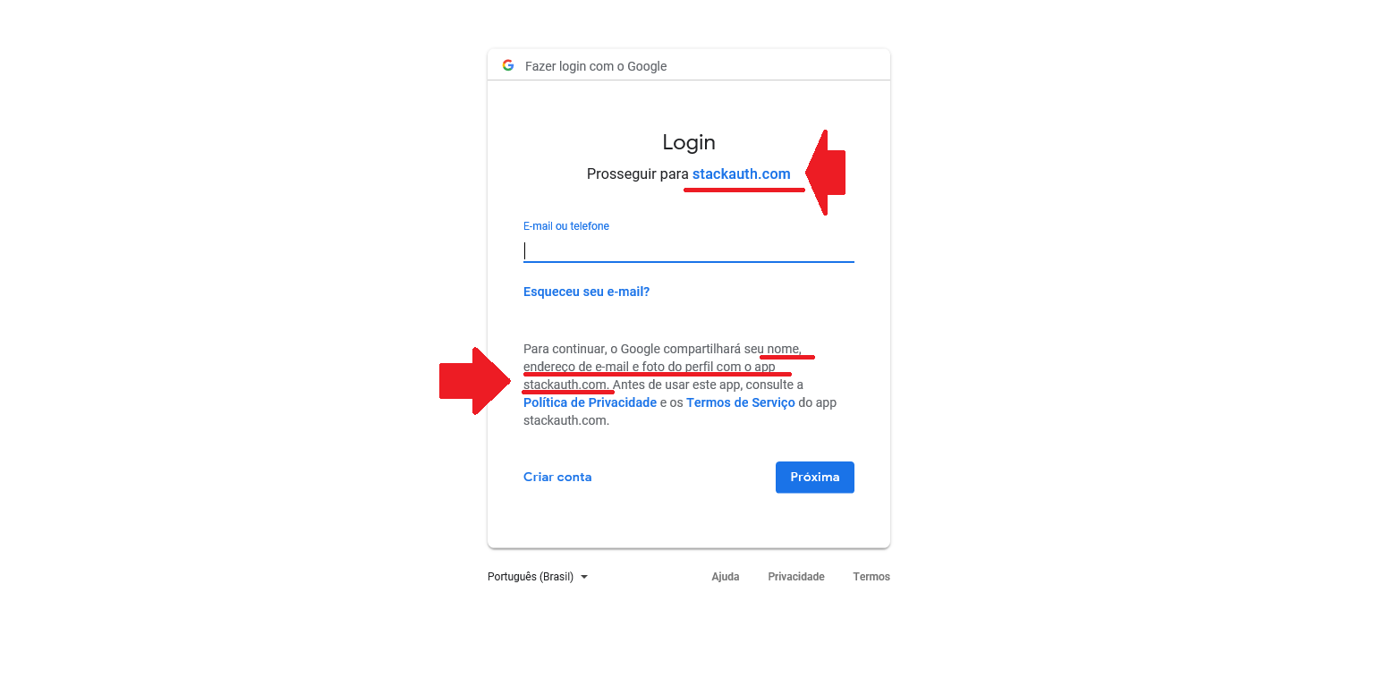
Servidor de Autenticação

